Slide 1
Homework1
107568403 方睿

Slide 2



1.使用三維陣列描述影像
原始影像
每一個像素值+32
每一個像素值-20

Slide 3
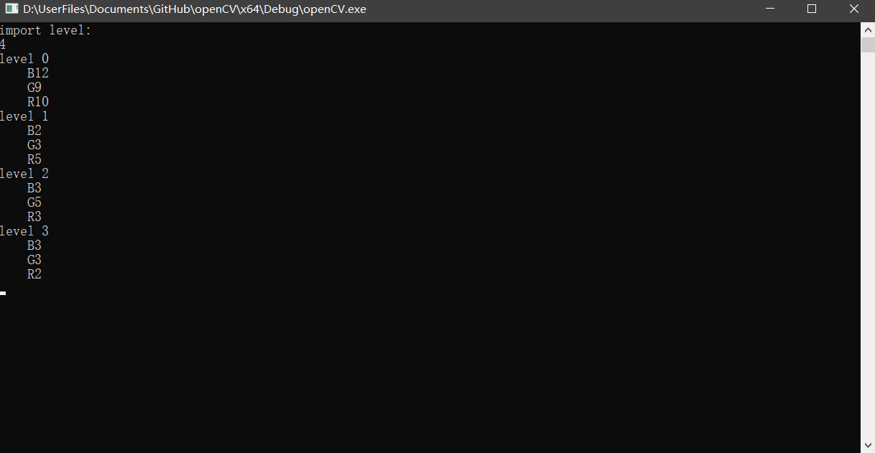
2.統計RGB，找出每一級距個數

Slide 4

3.將每一級距的值設成一個定數
H1=50、H2=100 、 H3=150 、 H4=200

Slide 5

4.設定為定數後，填回原來的像素內

Slide 6
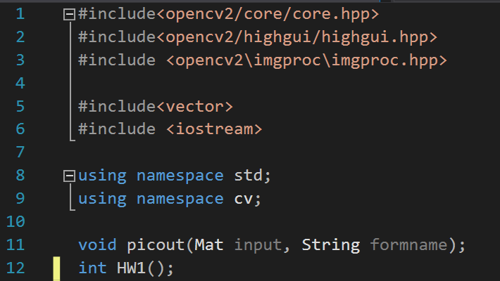

Slide 7
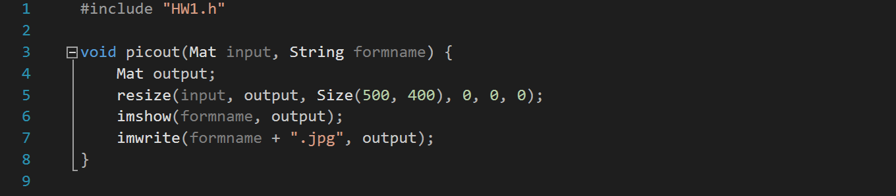
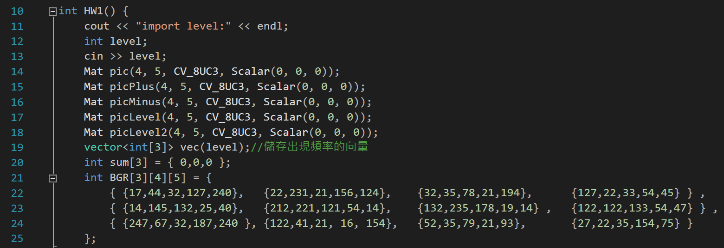

Slide 8
